Slide 1
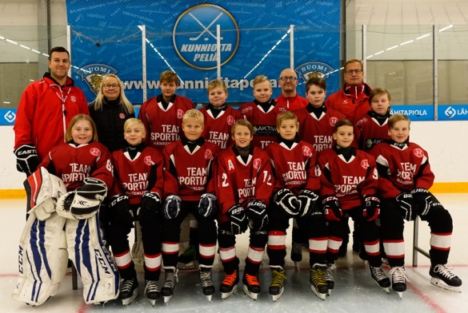
SPONSOROI YRITYKSELLESI
OMA PELI TAI KOKO TURNAUS!
Sisu Hockey 07- jääkiekkojoukkue järjestää
oman turnauksen Jääliikuntakeskus Hakiolla
Hämeenlinnassa lauantaina 30.3.2019.
Turnauksen avulla joukkue kerää varoja ja tarjoaa niin omille kuin vieraspelaajille mahdollisuuden nauttia hauskasta päivästä jääkiekon parissa.
Turnauksen tuottojen avulla saamme pidettyä kausimaksut alhaisina, mikä mahdollistaa monen nuoren osallistumisen jääkiekon harrastamiseen.
Nyt sinulla tai yritykselläsi on mahdollisuus tukea lasten liikuntaa ja nuorisotoimintaa mielekkäällä ja edullisella tavalla! Etsimme koko tapahtumalle pääsponsoria, jonka nimeä turnaus kantaa, sekä ottelukohtaisia sponsoreita.
Lähde mukaan kannustamaan Sisu Hockeyn 12-vuotiaita kiekkojunioreita!
Turnaus- ja ottelusponssit näkyvät & kuuluvat tapahtuman materiaaleissa, nettisivuilla ja ottelukuulutuksissa.
Turnauksen nimi 500 €
Pelin nimeäminen & kuulutus yritykselle 100 €
Ilmoittaudu sponsoriksi (yrityksen nimi, y-tunnus ja yhteys/laskutustiedot, logo) 15.3.2019 mennessä outi.pohjanvirta@mouseout.fi tai omalle Sisun yhteyshenkilöllesi.
Tervetuloa myös seuraamaan pelejä Hakio-hallille lauantaina 30.3.2019!
Sisu Hockey Hämeenlinna ry on perustettu vuonna 2015. Seura tarjoaa
Hämeenlinnan ja lähiseudun lapsille, nuorille ja perheille matalan kynnyksen aloittaa jääkiekkoharrastus.
Sisu on moderni urheiluseura, joka toimii Jääkiekkoliiton ohjeiden ja sääntöjen mukaisesti huomioiden lasten, nuorten ja perheiden tarpeet. Sisussa pelaaminen tuo lapselle liikunnan iloa, ystäviä ja opettaa toimimaan joukkueessa.
www.facebook.com/sisuhockey
WWW.SISUHOCKEY.FI

